Slide 1



TRƯỜNG TIỂU HỌC CỰ KHỐI
TỰ NHIÊN XÃ HỘI
LỚP 3
CÁC HOẠT ĐỘNG THÔNG TIN LIÊN LẠC

Slide 2

Mục tiêu bài học
- Nêu được một số hoạt động ở bưu điện.
- Hiểu về lợi ích của các hoạt động thông tin liên lạc.
- Có ý thức tiếp thu thông tin, bảo vệ, giữ gìn các phương tiện thông tin liên lạc.

Slide 3


Hoạt động 1
Hoạt động 2
- Tìm hiểu về hoạt động của bưu điện
- Tìm hiểu về phương tiện phát thanh, truyền hình

Slide 4




HOẠT ĐỘNG 1
Tìm hiểu về hoạt động
của bưu điện

Slide 5

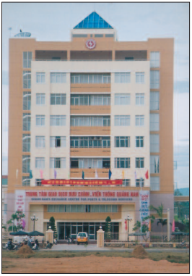
1
Quan sát bức ảnh 1 và trả lời câu hỏi:
Đây là nơi nào?
Trung tâm giao dịch
Bưu chính - Viễn thông

Slide 6

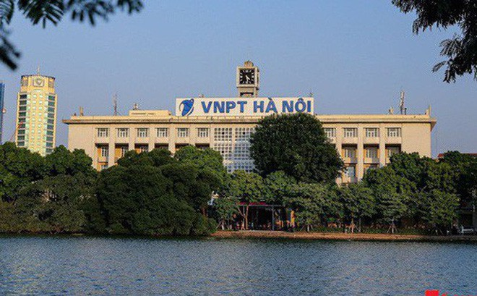
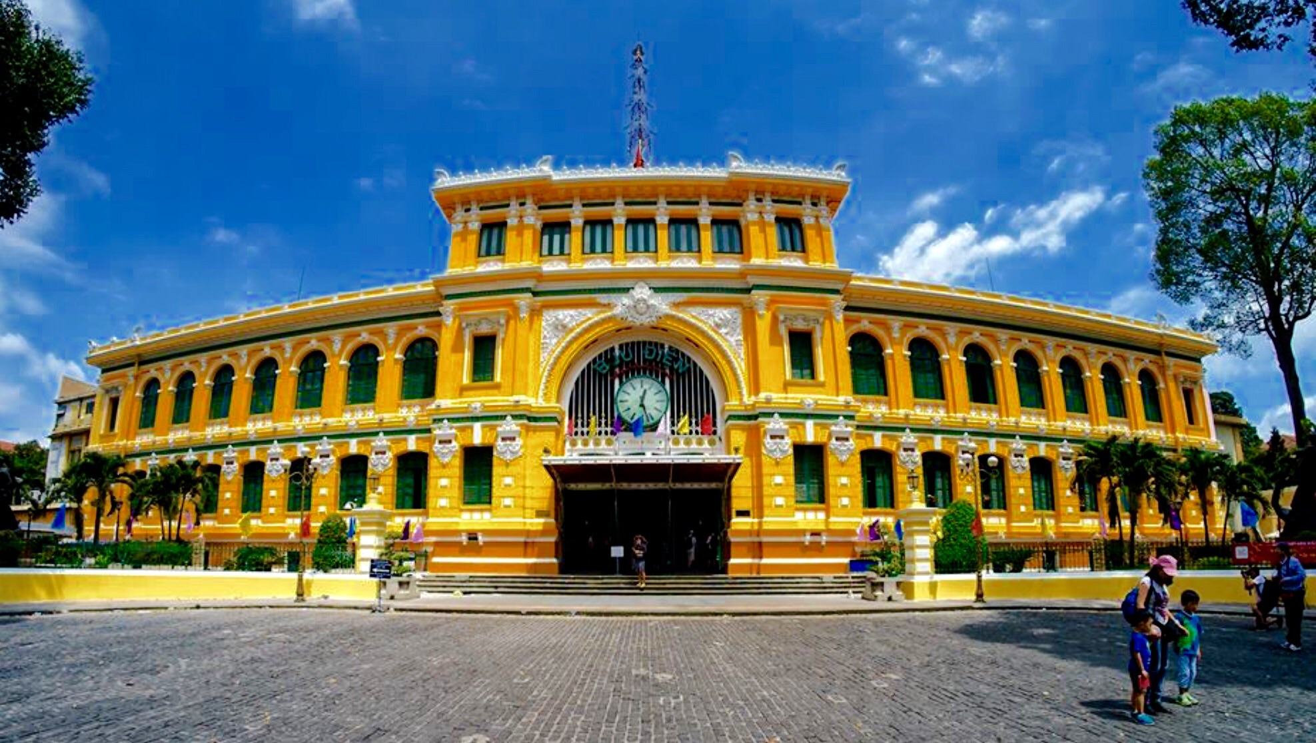
Một số trung tâm bưu chính viễn thông trong nước

Slide 7
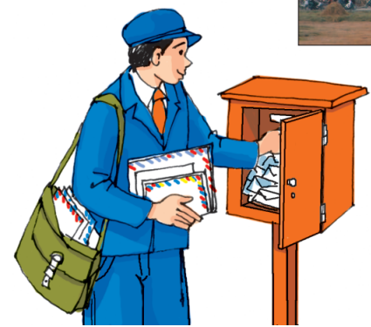
Quan sát và nêu nội dung của bức tranh?
2
Nhân viên bưu điện (bưu tá) mở thùng thư, lấy thư để phát.

Slide 8

Kể một số hoạt động thường diễn ra ở bưu điện mà em biết.
Một số hoạt động thường diễn ra ở bưu điện:
- Nhận, phân loại, đóng gói và chuyển thư, báo chí, bưu phẩm, hàng hóa, tiền, hoa, … theo các tuyến và khu vực.
- Gọi điện thoại.

Slide 9
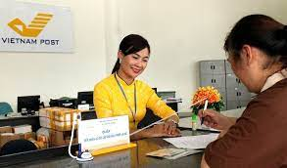
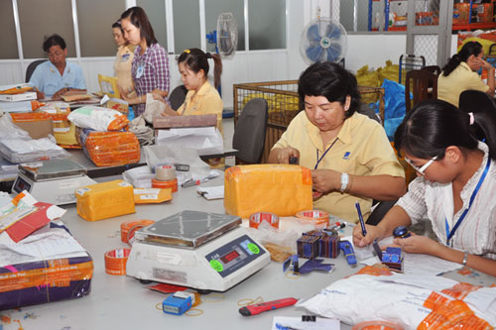
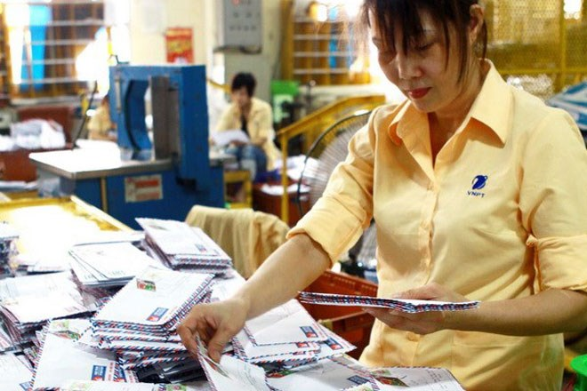
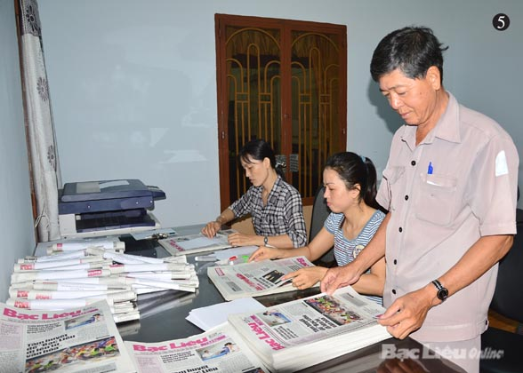
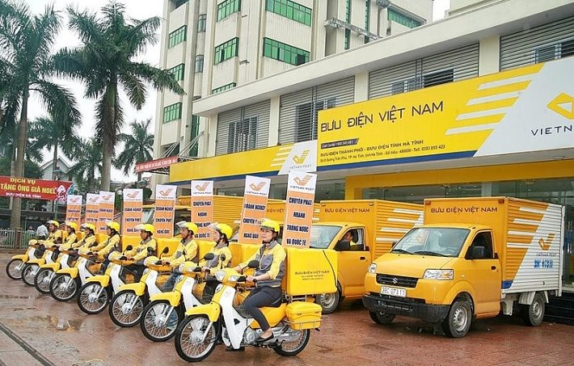
Hoạt động bưu chính: nhận, chuyển thư từ, bưu kiện,…
Nhận
Đóng gói
Phân loại
Lấy thư
Phát báo
Vận chuyển

Slide 10
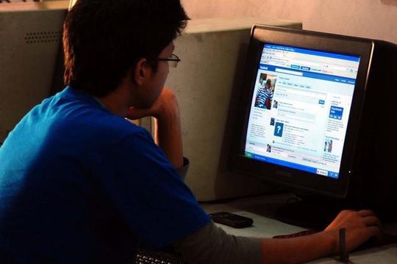
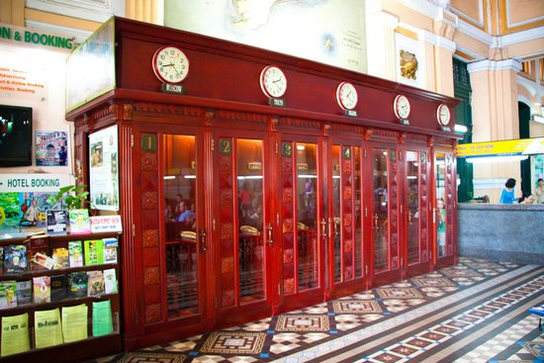
Hoạt động viễn thông: gọi điện thoại, truy cập internet…
Truy cập internet
Gọi điện thoại

Slide 11
Nêu ích lợi của các hoạt động bưu điện trong đời sống.
Ích lợi của các hoạt động bưu điện trong đời sống:
Giúp chúng ta chuyển phát tin tức, thư tín, bưu phẩm giữa các địa phương trong và ngoài nước.

Slide 12
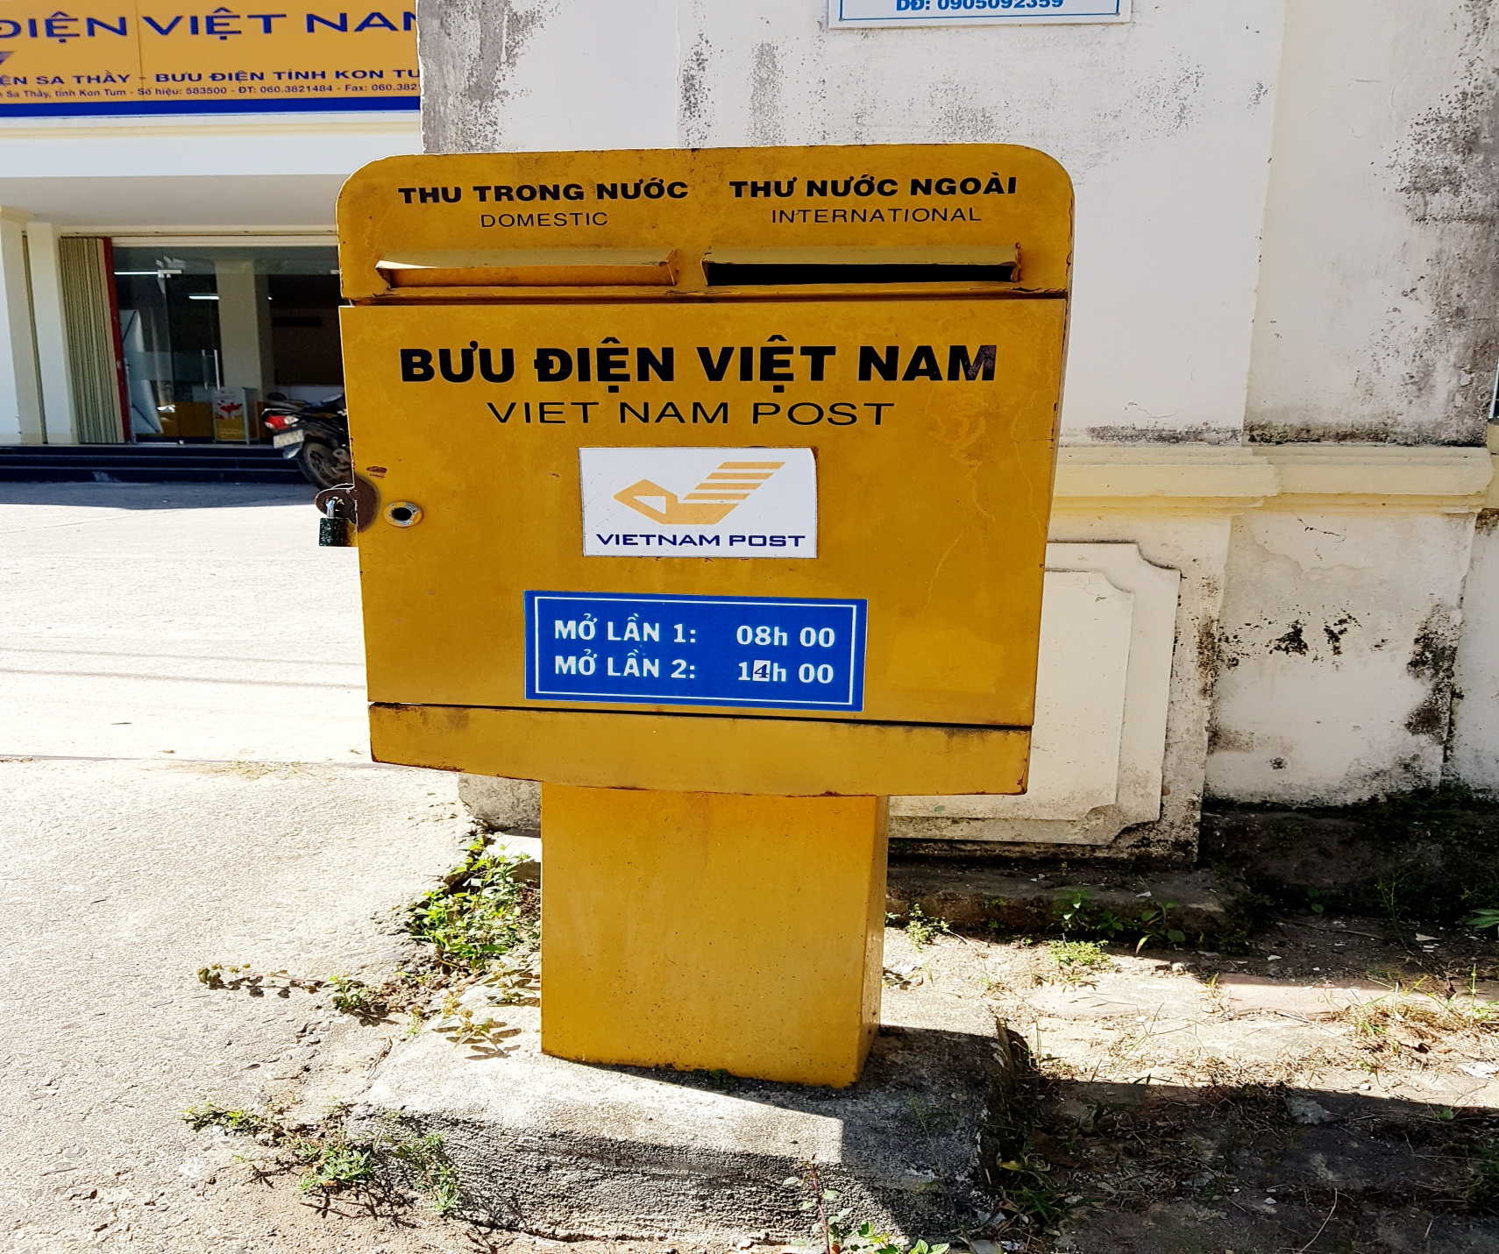
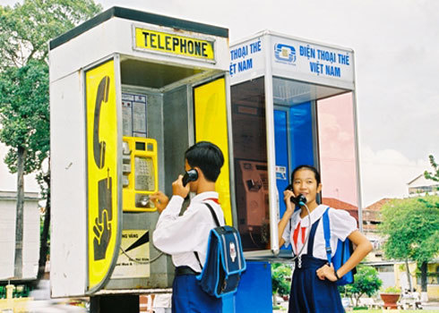
Ngoài những cách gửi thư và gọi điện ở bưu điện, chúng ta có thể gửi thư và gọi điện bằng cách nào?
Thùng thư
Hộp điện thoại công cộng

Slide 13
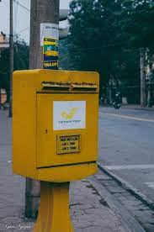
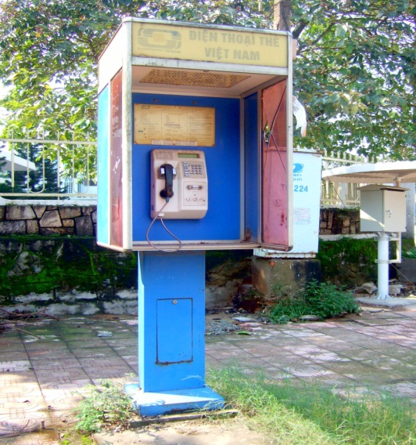
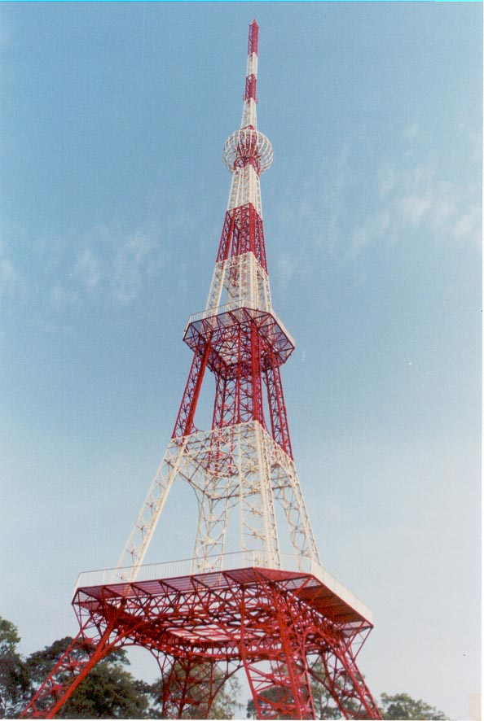
Thùng thư
Hộp điện thoại
Cột tiếp và phát sóng
Chúng ta cần làm gì với những tài sản này?
Chúng ta phải sử dụng cẩn thận, bảo vệ và giữ gìn các phương tiện thông tin liên lạc.

Slide 14
KẾT LUẬN
- Bưu điện giúp ta chuyển tin tức, thư tín, bưu phẩm giữa các địa phương trong nước và nước ngoài.
- Chúng ta phải sử dụng cẩn thận, bảo vệ và giữ gìn các phương tiện thông tin liên lạc.

Slide 15
HOẠT ĐỘNG 2
Tìm hiểu về phương tiện
phát thanh, truyền hình

Slide 16
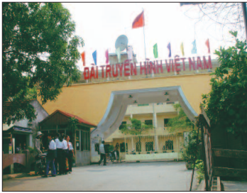
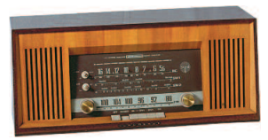
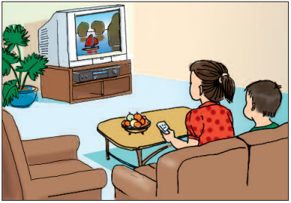
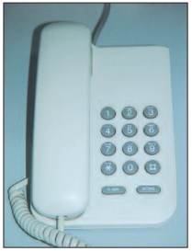
Quan sát các hình 3, 4, 5, 6. Hình vẽ gì?
4
3
5
6

Slide 17
Điện thoại
Đài Truyền hình Việt Nam
Máy thu thanh (Ra - đi – ô)
Máy thu hình (Ti vi)
6
4
3
5
Nơi phát sóng các chương trình truyền hình
Thu, phát các thông tin đến người nghe.
Để liên lạc, trao đổi thông tin với nhau
Hai bạn đang làm gì?

Slide 18
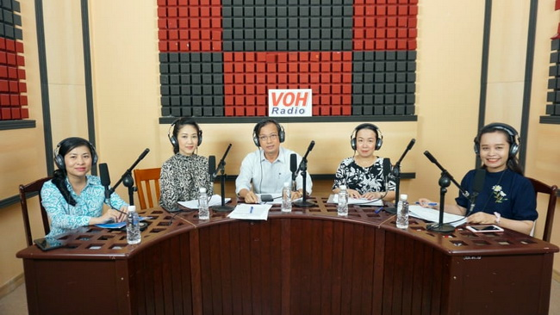
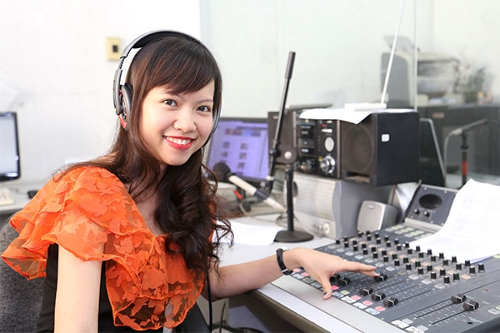
Kể tên các hoạt động phát thanh và truyền hình mà em biết.
Hoạt động phát thanh
Phát thanh trực tiếp
Ghi âm

Slide 19
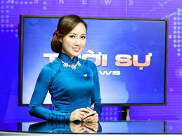
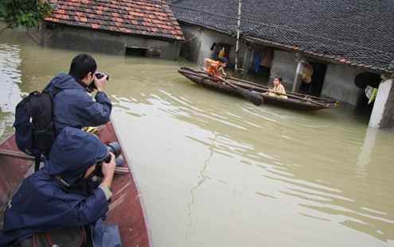
Hoạt động truyền hình
Dẫn chương trình
Quay phim

Slide 20

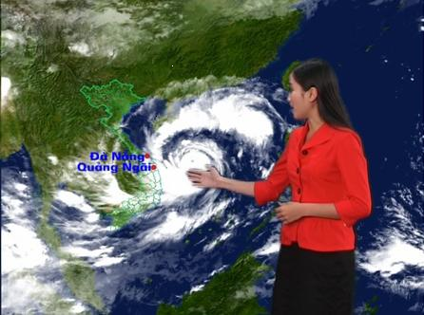


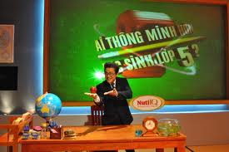
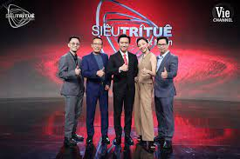
Một số chương trình truyền hình

Slide 21
Nêu ích lợi của các hoạt động phát thanh và truyền hình.
Lợi ích của các hoạt động phát thanh, truyền hình:
Giúp chúng ta biết được những thông tin về mọi mặt trong cuộc sống (cả ở trong nước và thế giới)
Giúp chúng ta giải trí.

Slide 22
KẾT LUẬN
- Đài truyền hình, đài phát thanh là những cơ sở thông tin liên lạc phát tin tức trong và ngoài nước.
- Đài truyền hình, đài phát thanh giúp chúng ta biết được những thông tin về văn hóa, giáo dục, kinh tế, y tế,…

Slide 23

Hoạt động bưu chính
Hoạt động viễn thông
Các hoạt động thông tin liên lạc
Hoạt động truyền hình
Hoạt động phát thanh

Slide 24


Kết luận
Bưu điện, đài truyền hình, đài phát thanh,… là những cơ sở thông tin liên lạc làm nhiệm vụ nhận, chuyển, phát tin tức, thư tín, bưu phẩm giữa các địa phương trong nước và giữa trong nước với nước ngoài.

Slide 25
- Xem lại các nội dung đã học.
DẶN DÒ
Chuẩn bị bài: Hoạt động nông nghiệp.

Slide 26

Chào tạm biệt
và hẹn gặp lại

